Slide 1
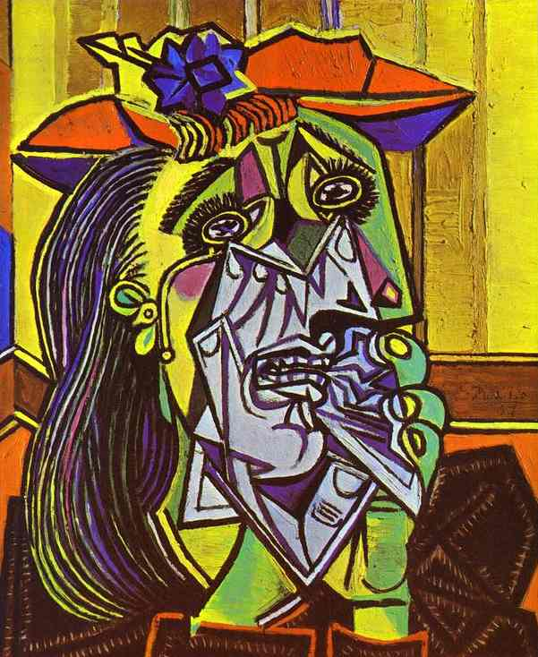
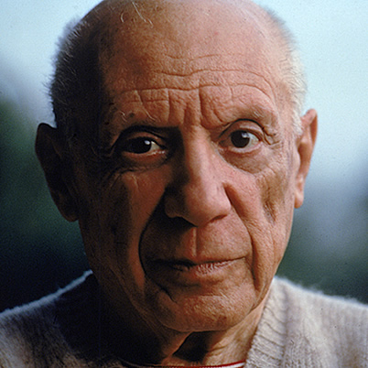
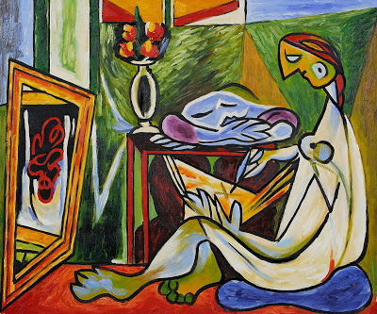
Pablo Ruiz Picasso

Slide 2
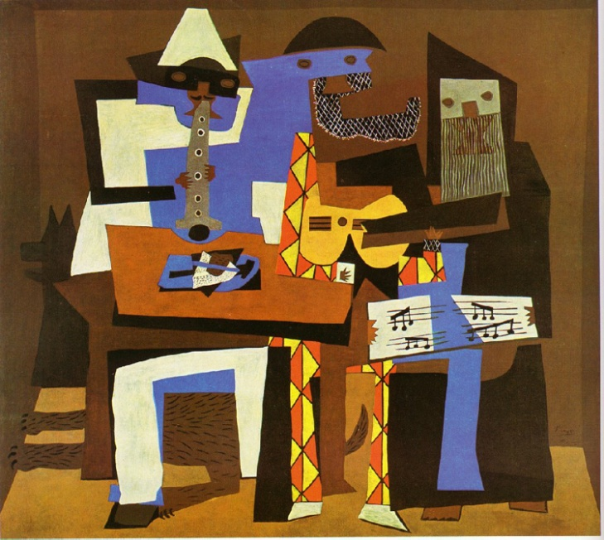
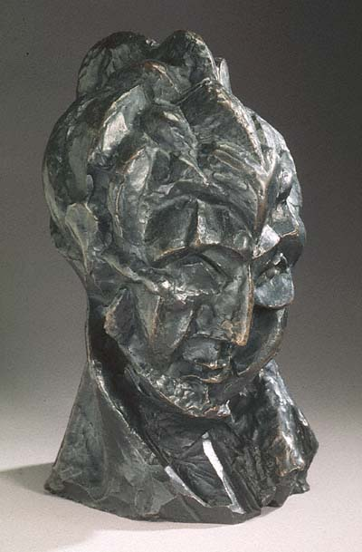
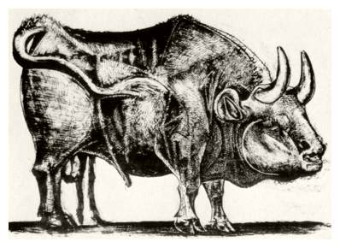
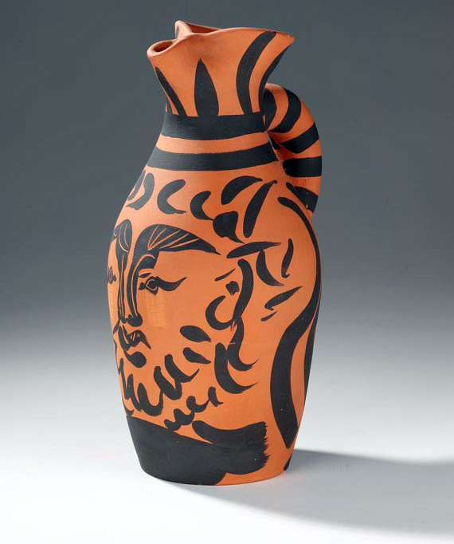
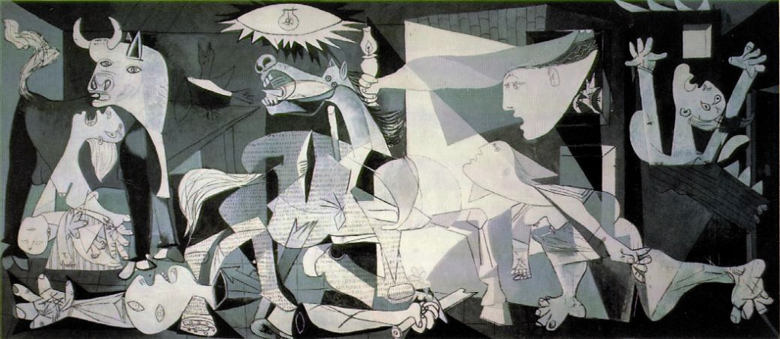
25. 10. 1881, Malaga, Andaluzija, 1. otrok.
staršema profesorju slikanja Joseju in njegovi ženi Mariji.
Grafika
Keramika

Slide 3
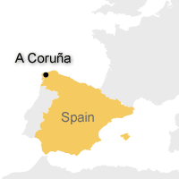
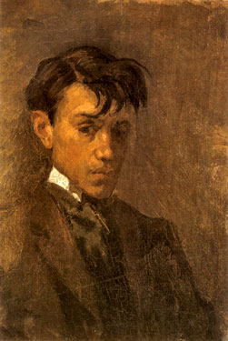
1891

Slide 4
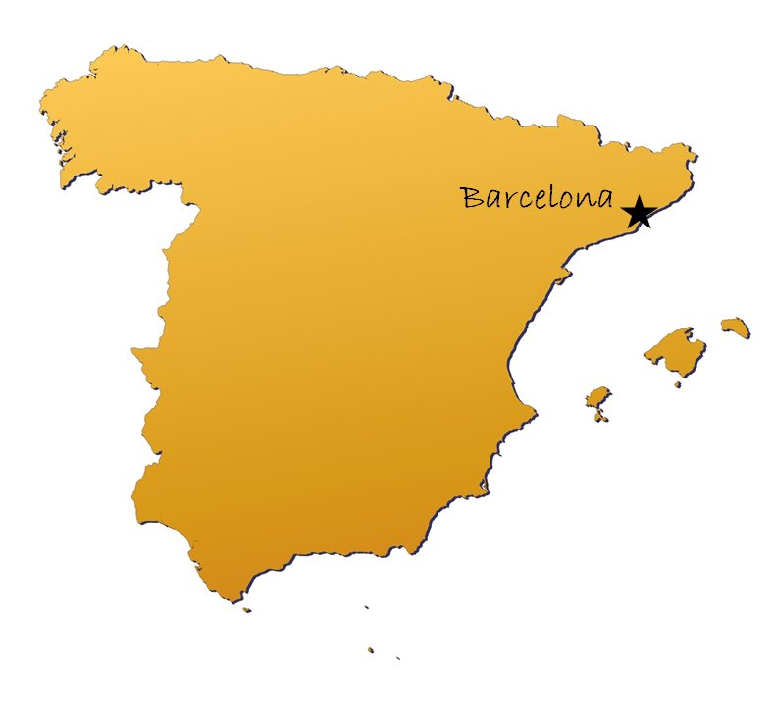
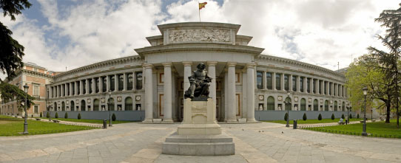
Leta 1897 (znan slikar) preselil v Madrid (Prado).
1900 Pariz

Slide 5
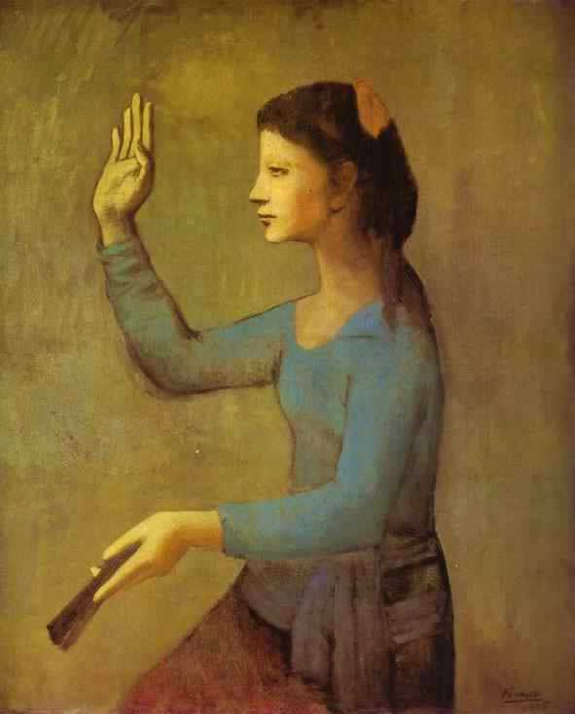
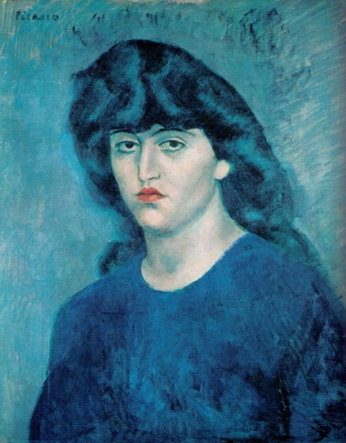
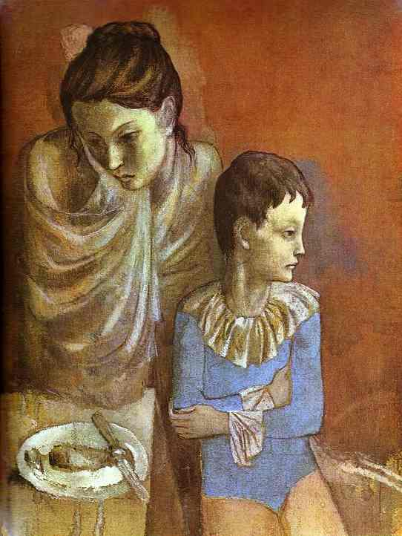
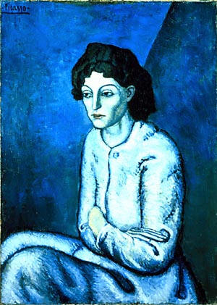
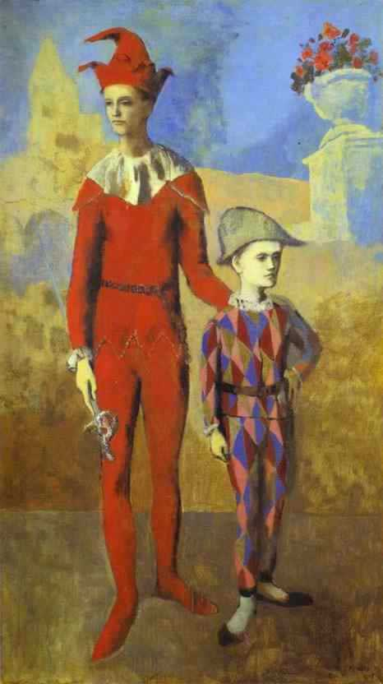
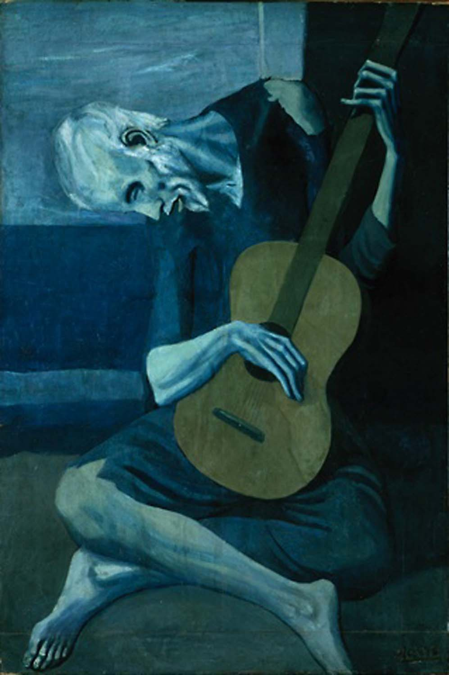
SLOGI USTVARJANJA
V teh letih je bilo Picassovo delo razmeroma običajno. Gibalo se je od žalobnega modrega obdobja (1901-1905) do zrelejšega rožnatega obdobja (1905).
Fernande Olivier,
ženske in umetnost neločljivo povezane,
nova ženska -> sprememba umetniške usmeritve.

Slide 6
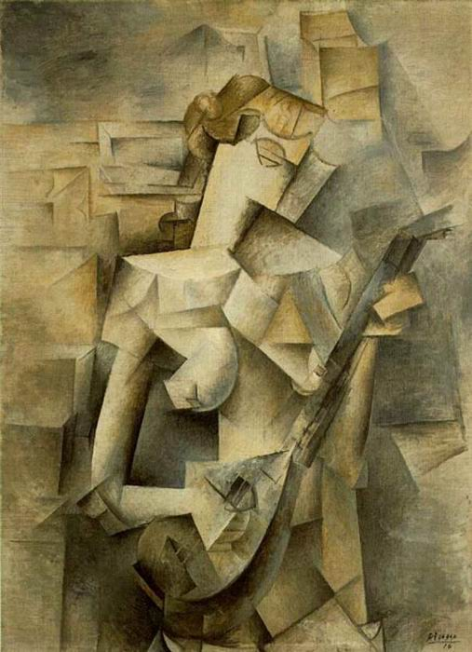
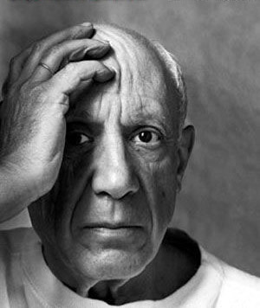
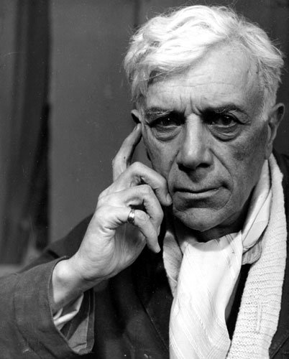
KUBIZEM (cube=kocka)
stvarni svet razstavljen na osnovne geometrijske oblike (krogla, stožec,valj).
Picasso, Georges Braque,
2D -> 3D prostor,

Slide 7
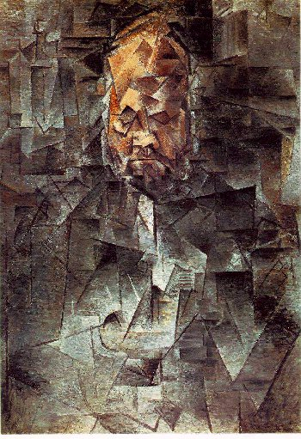
V tej dobi modernega slikarstva: novo razmerje med telesom in prostorom v ploskvi,
človeško telo in predmeti so razčlenjeni na posamezne (osnovne) geometrijske elemente,
barva le še pripomoček, za določanje strukture tistega dela ploskve, ki obdaja volumen figure.
Tako so bili slikarji tistega časa stvarniki posebnega slikarskega sveta.

Slide 8
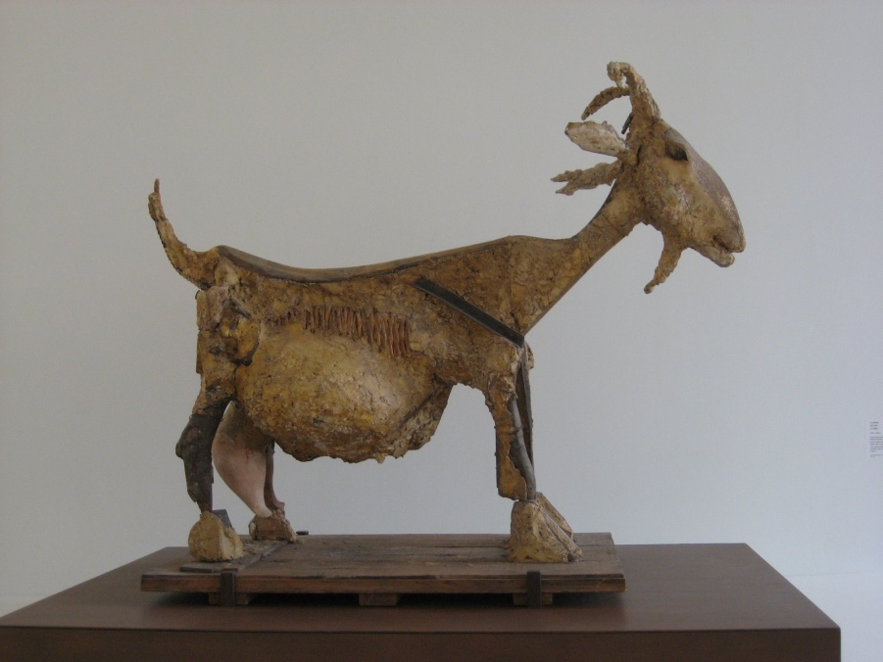
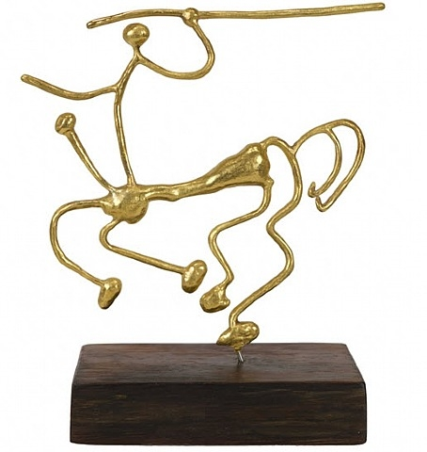
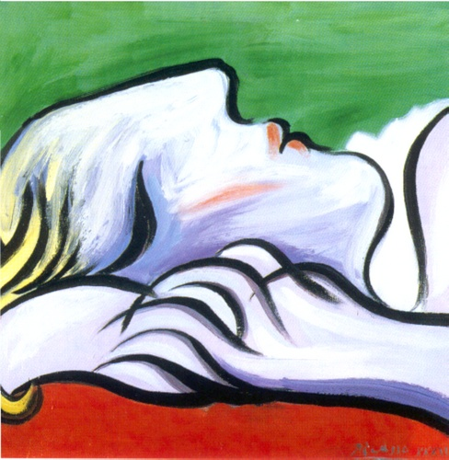
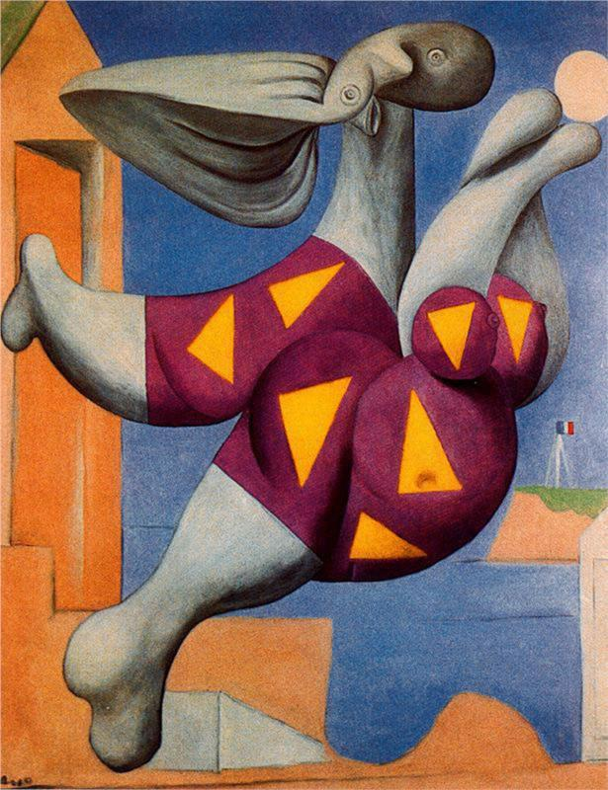
1.880 slik,
1.230 skulptur,
2.880 keramik,
mnogo risb,
na tisoče grafik,
veliko število tapiserij in odej.

Slide 9
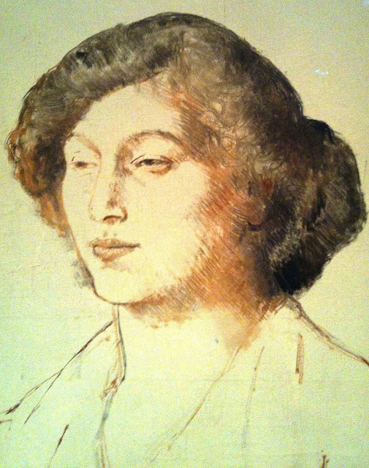
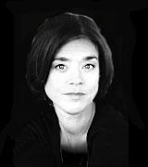
Pablo in ženske
Fernando je večkrat zaklenil v hišo in kot se je izkazalo, je za to imel razlog.
Eva Gouel

Slide 10
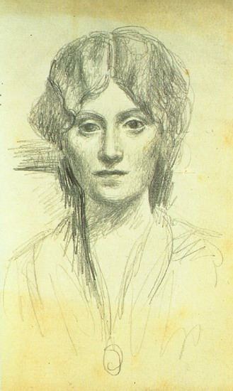
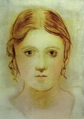
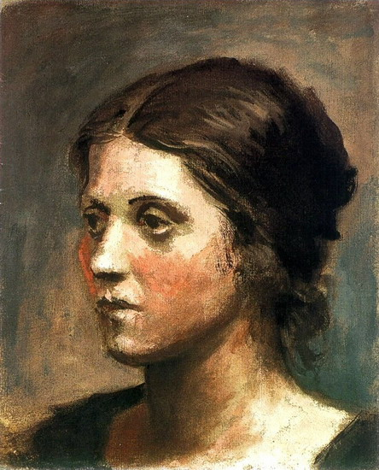
Olga Hohlova
Ni delila njegove strasti do umetnosti,
pri 47 letih prevaral s 17-letnico.

Slide 11
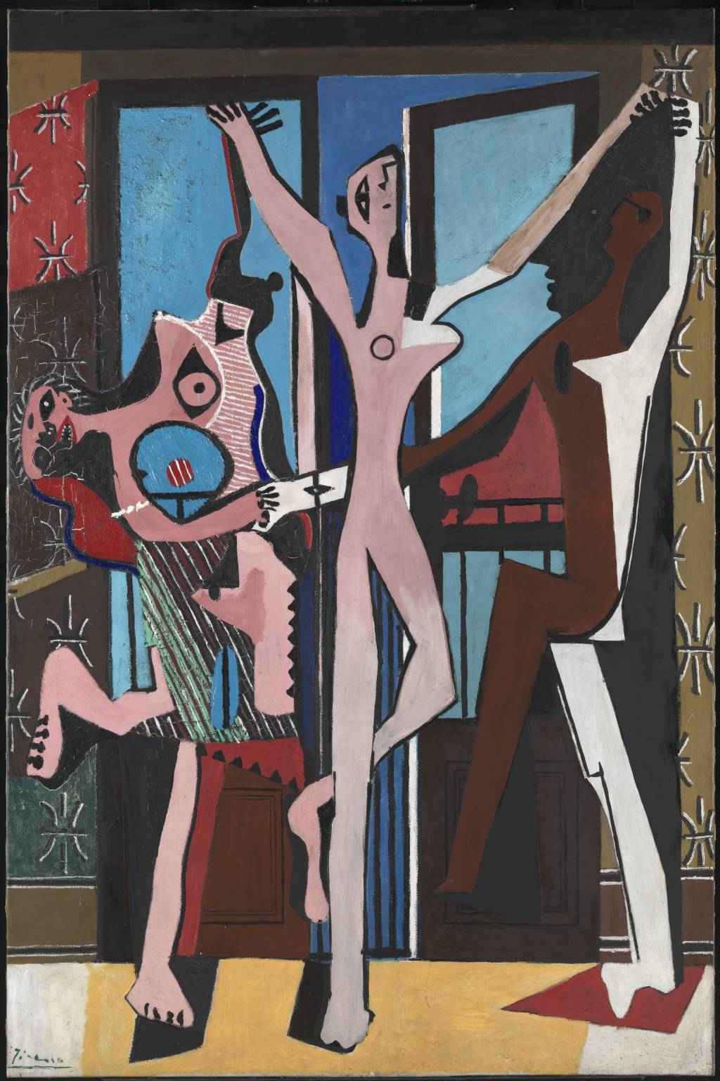
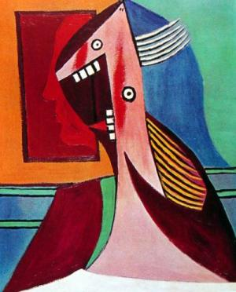
sliki, ki govorita o njunem zakonu, nosita naslov Three Dancers in Woman's Head with Self-Portrait.
“Woman’s Head with Self-Portrait” 1929
Tri plesalke 1925

Slide 12
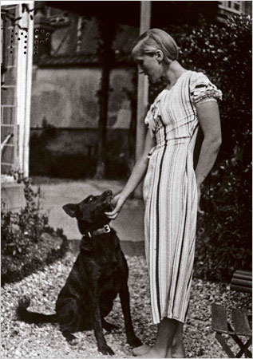
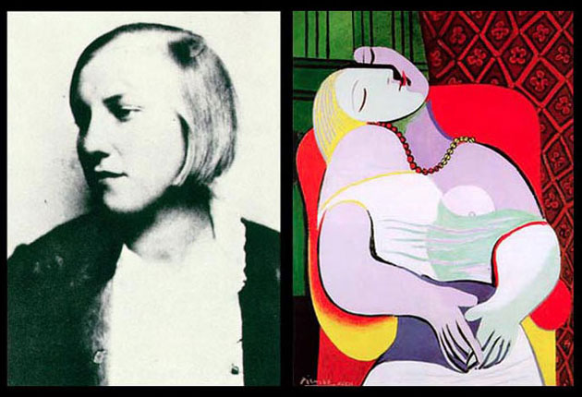
Marie-Therese Walter
Sedemnajstletna Marie-Therese Walter naj bi bila slikarjeva največja muza. Posvetil ji je delo Vollard Suite. Štiri leta po njegovi smrti se je Marie obesila v svoji garaži.

Slide 13
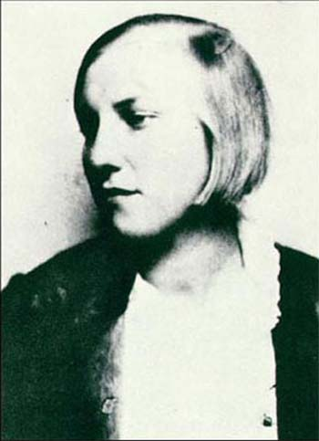
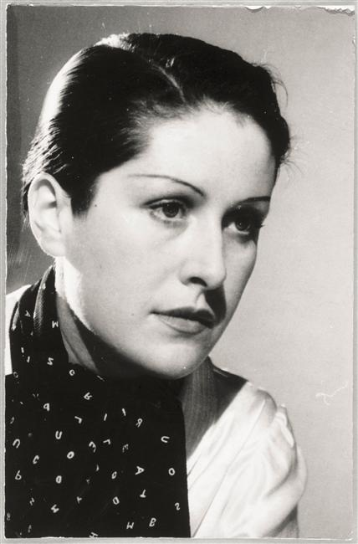

Slide 14
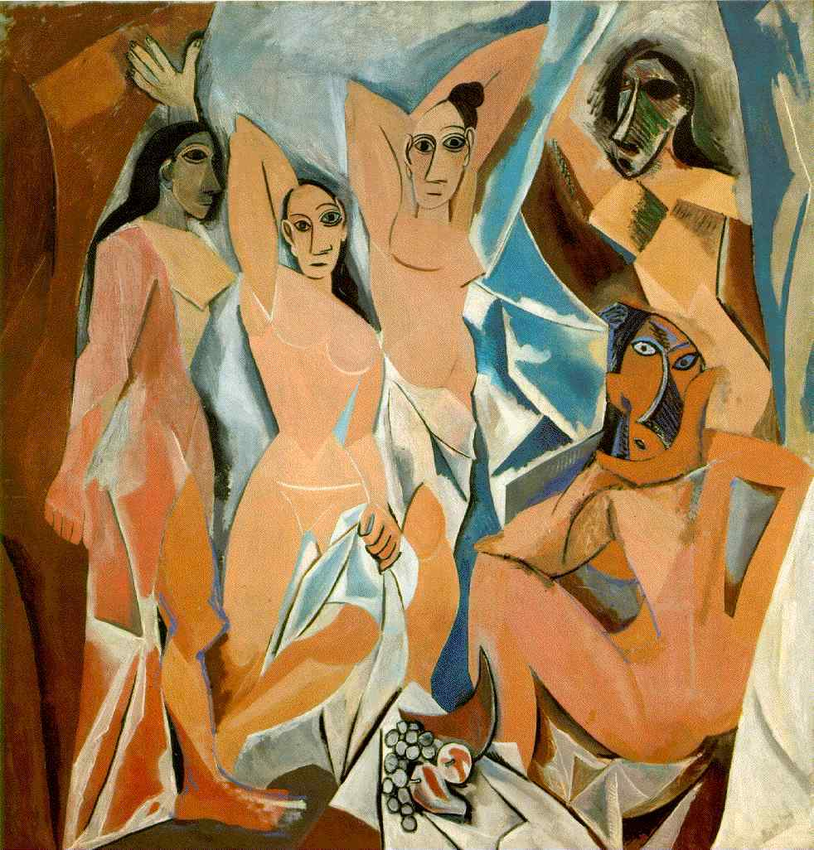

Slide 15
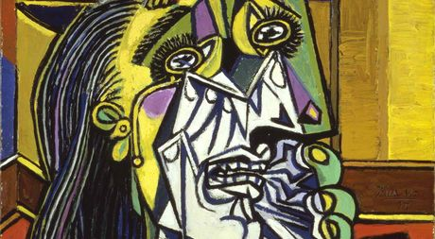

Slide 16
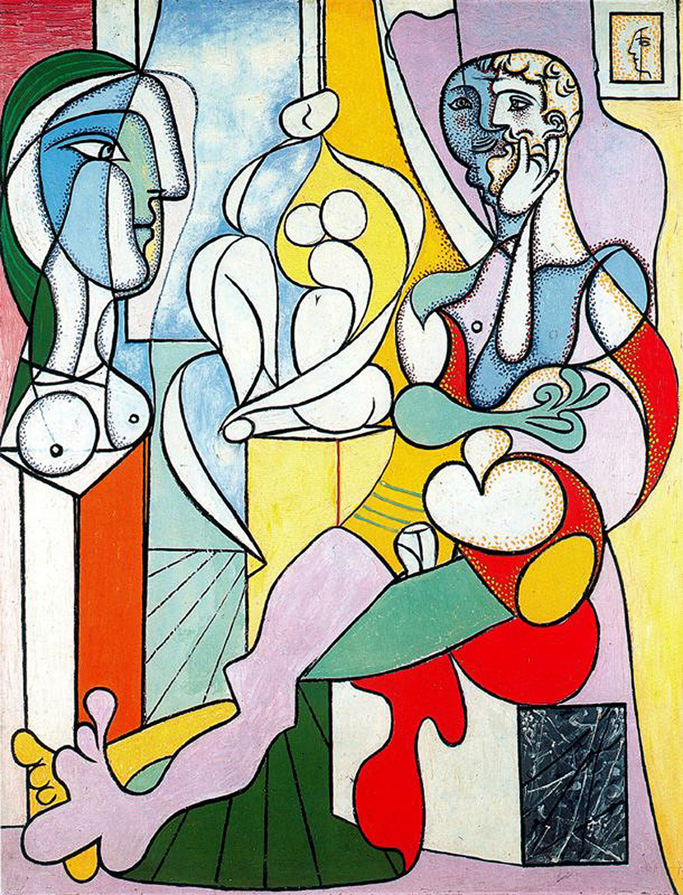

Slide 17
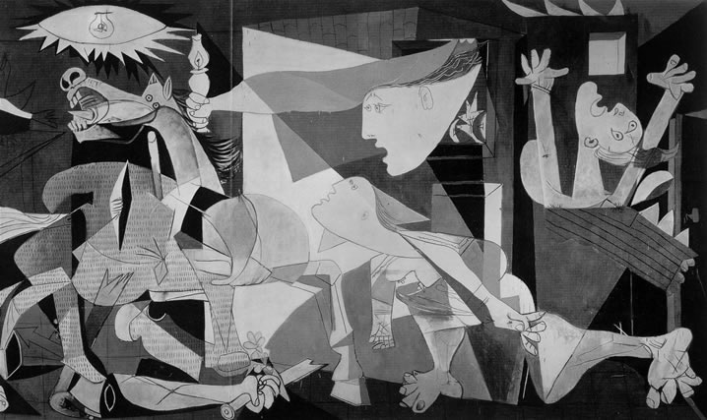

Slide 18
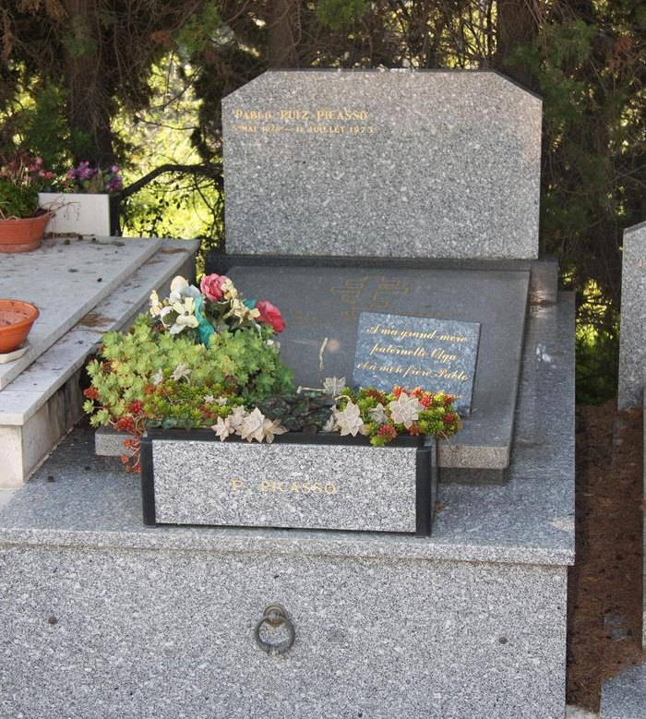
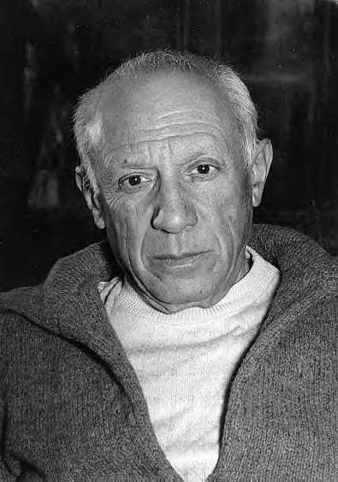
Umrl je 8. april 1973, Mougins,v Franciji, star 91 let.

Slide 19
VIRI IN LITERATURA:
http://projekti.gimvic.org/2004/2g/geometrija/kubizem/kubizem.html
http://projekti.gimvic.org/2005/2d/picasso/kubizem.htm
http://www.zurnal24.si/zaradi-pabla-picassa-v-smrt-clanek-156267
http://www.lisa.si/aktualno/pablo-picasso-umetnik-ki-je-v-svoji-slavi-in-bogastvu-lahko-tudi-uzival/
http://www.24ur.com/ekskluziv/zanimivosti/foto-naslikal-skoraj-toliko-slik-kot-zamenjal-zensk.html

